Slide 1
용어 정리

Slide 2
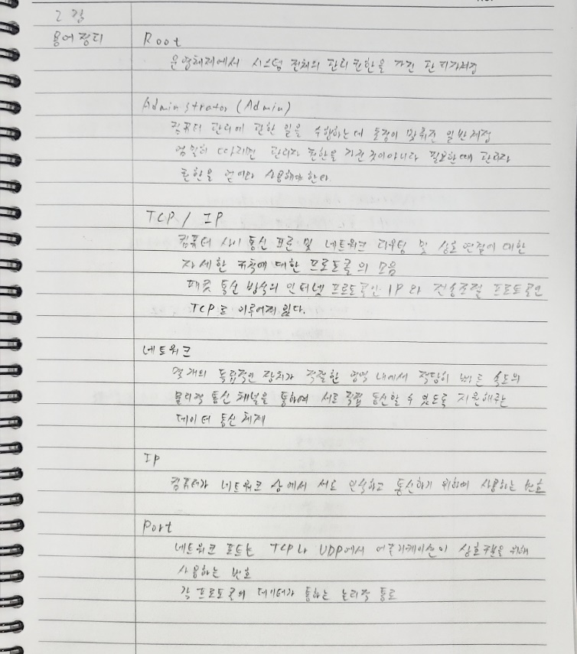

Slide 3
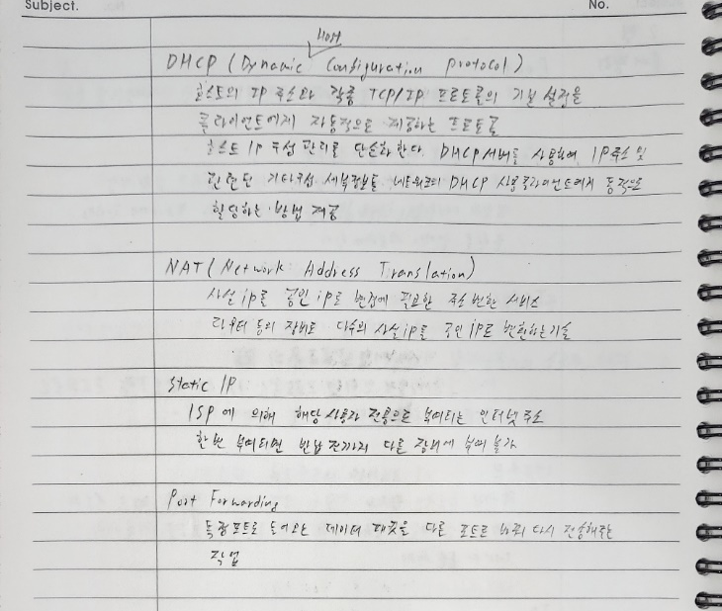

Slide 4
서버로 접속하기 실습

Slide 5
4. 실습하기(1)
1) 로그인 접속, 로그아웃
① 사용자 ID및 패스워드 입력
② logout
2) 사용자 등록 패스워드 설정
① 사용자 등록
② 사용자 에게 그룹추가
③ 사용자 삭제, 그룹 삭제
5

Slide 6

로그인 접속, logout

Slide 7
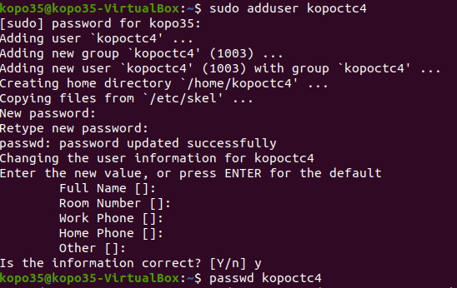
Kopoctc4 사용자 등록

Slide 8

Passwd명령어 통해 kopoctc4 비밀번호 변경

Slide 9

Kopoctc4 사용자를 root그룹에 추가

Slide 10

Kopoctc4사용자 삭제

Slide 11

Kopoctcs 그룹 삭제

Slide 12
4. 실습하기(1)
3) 권한획득
① sudo 명령사용
② su명령사용
4) 명령어 도움말 보기
① man명령어
12

Slide 13
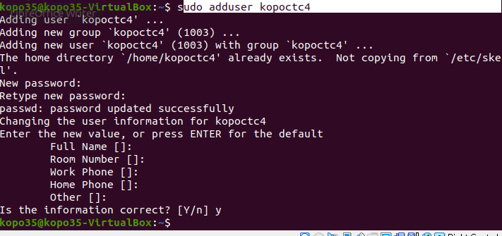
Sudo명령어 통해 권한 빌려 adduser실행

Slide 14
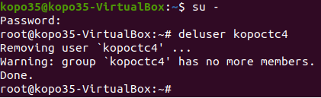
su – 명령어 통해 관리자로 로그인하여 deluser실행

Slide 15
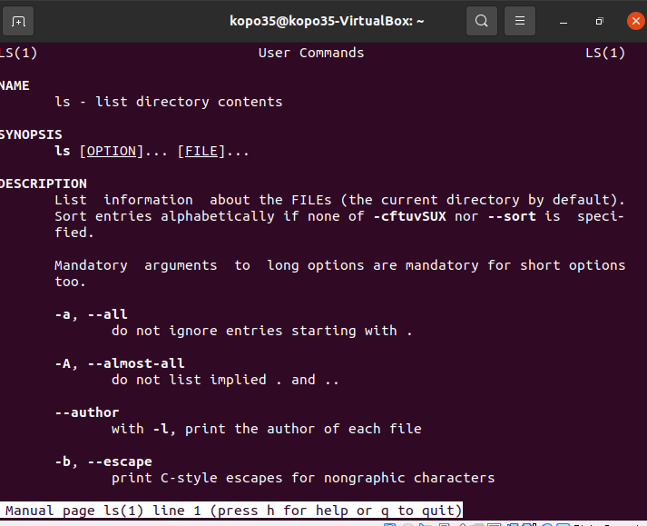
man명령어 통해 ls에 대한 도움말 보기

Slide 16
4. 실습하기 (3)
5) ssh,telnet 설치 및 설정
① ssh 설치
② telnet 설치 (생략)
③ 버추얼 박스 기준 네트워크 설정
6) 사용자 PC에서 필요 프로그램 설치
① telnet 클라이언트 설치 (생략)
② ssh 클라이언트 설치
16

Slide 17
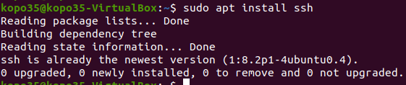
서버에 ssh설치(이미 설치되어 있다)

Slide 18
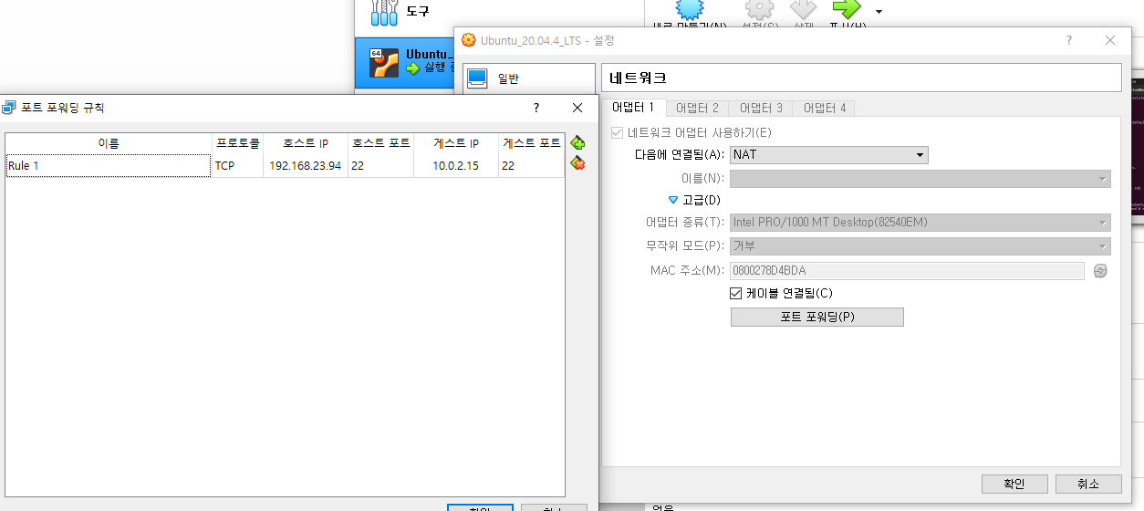
Virtualbox 네트워크 설정
가상머신의 네트워크 어댑터에 포트포워딩 규칙을 등록해줘야 한다.
규칙을 추가하여 호스트pc의 ip(윈도우, ipconfig)와 게스트pc의 ip(가상머신 Ubuntu, ifconfig)를 확인하여
등록하고 ssh프로토콜의 포트번호인 22번을 호스트 포트와 게스트 포트에 등록 후 확인.

Slide 19
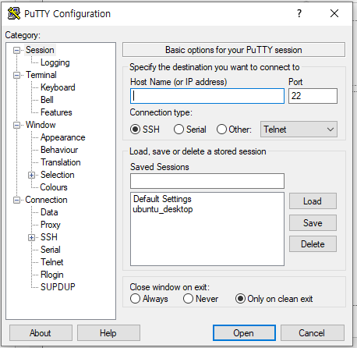
Putty다운받아 설치

Slide 20
정리하기

Slide 21
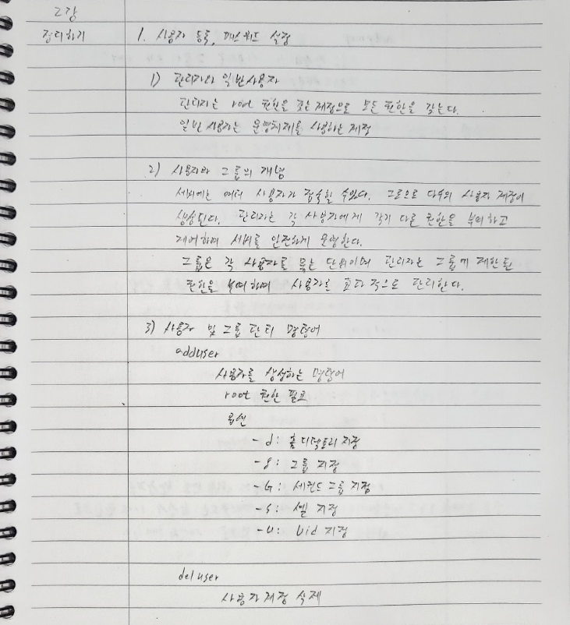

Slide 22
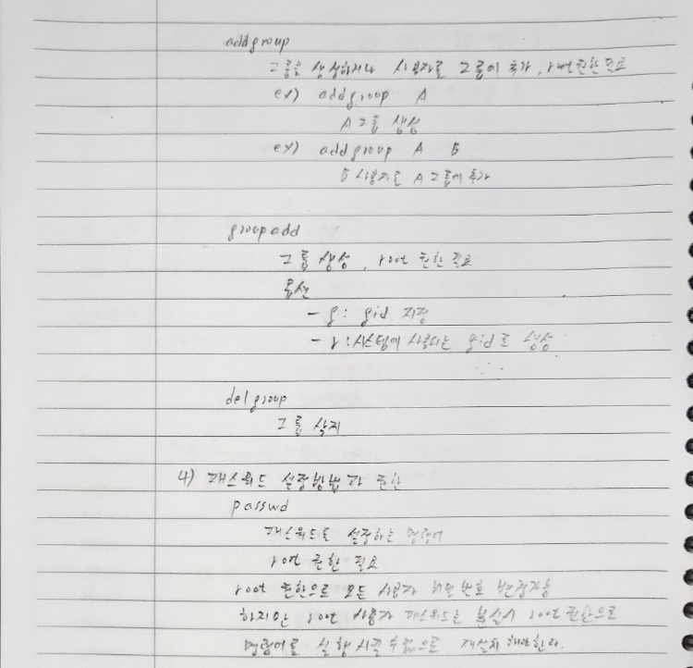

Slide 23
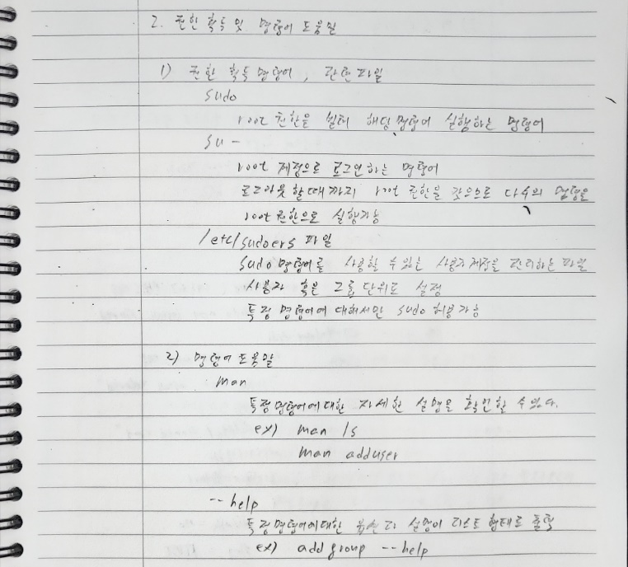

Slide 24
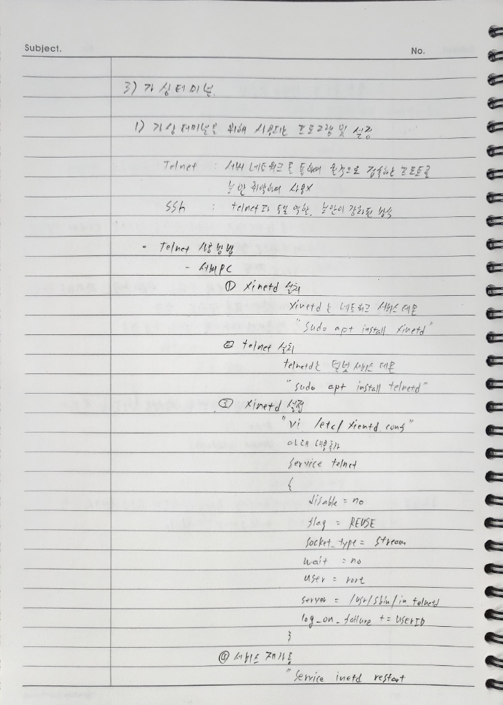

Slide 25
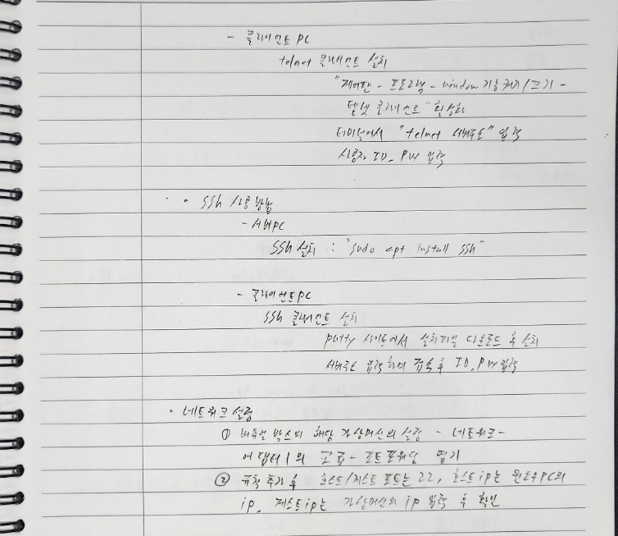

Slide 26
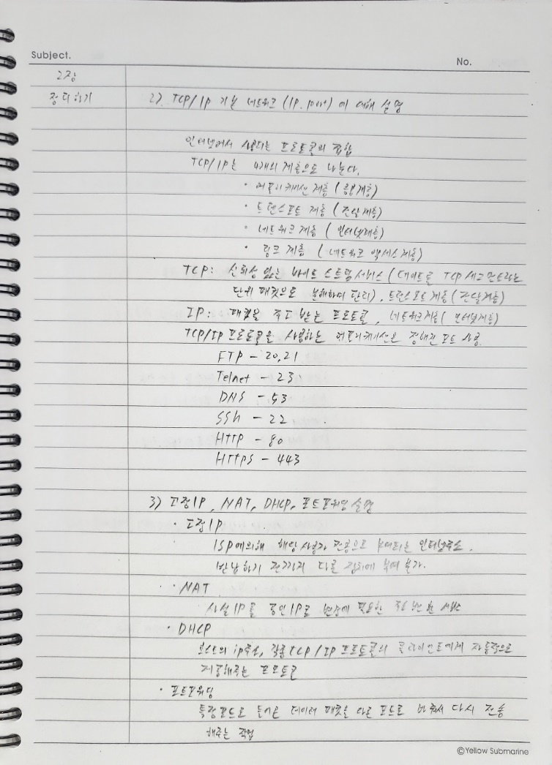

Slide 27
